Slide 1



TIẾNG VIỆT 1
TRANG 170, 171

Slide 2

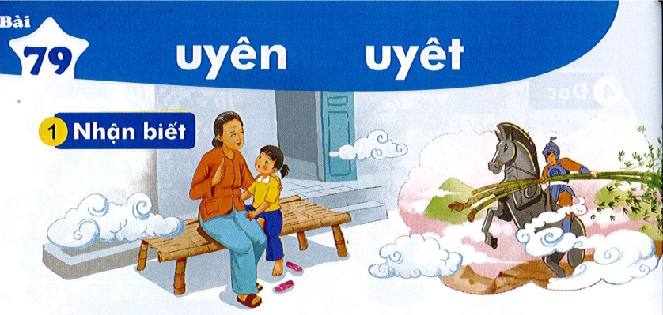
Bài
uyên uyêt
79
Nhận biết
2
Bà kể chuyên hay tuyêt.
.
.
Notes:
Liên hệ facebook cá nhân: https://www.facebook.com/nhilinh.phan/
Nhóm: https://www.facebook.com/groups/443096903751589
Hoặc zalo: 0916.604.268 để được hỗ trợ soạn giáo án

Slide 3
Đọc
3
uyên
uyêt
ch
uyên
.
chuyên

Slide 4
So sánh
uyê
uyê
uyêt
uyên
t
n

Slide 5
uyên
uyên
uyên
uyên
chuyến
luyện
thuyền
truyện
uyêt
uyêt
uyêt
uyêt
duyệt
khuyết
tuyết
tuyệt

Slide 6

Thư giãn nào!
Notes:
Liên hệ facebook cá nhân: https://www.facebook.com/nhilinh.phan/
Nhóm: https://www.facebook.com/groups/443096903751589
Hoặc zalo: 0916.604.268 để được hỗ trợ soạn giáo án

Slide 7


Slide 8
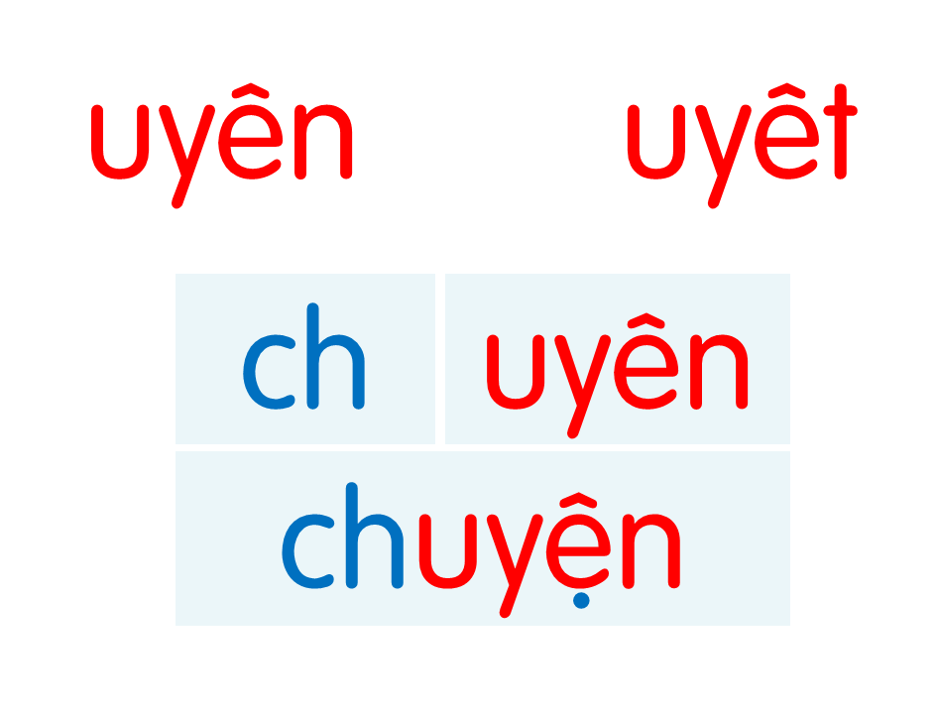

Notes:
Ôn lại

Slide 9
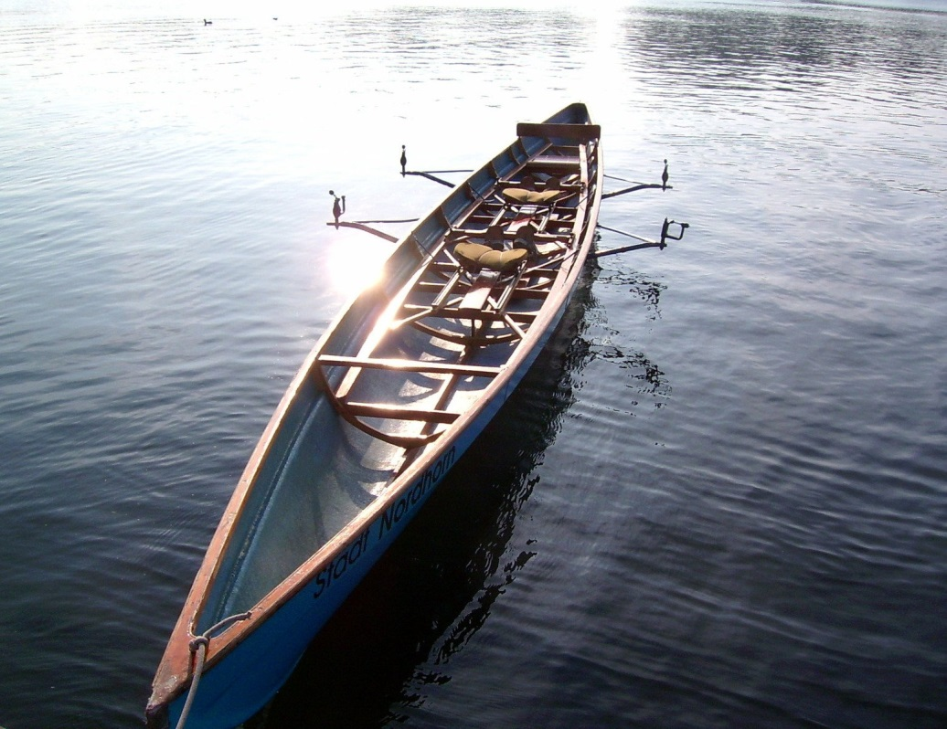
con thuyền
uyên

Slide 10
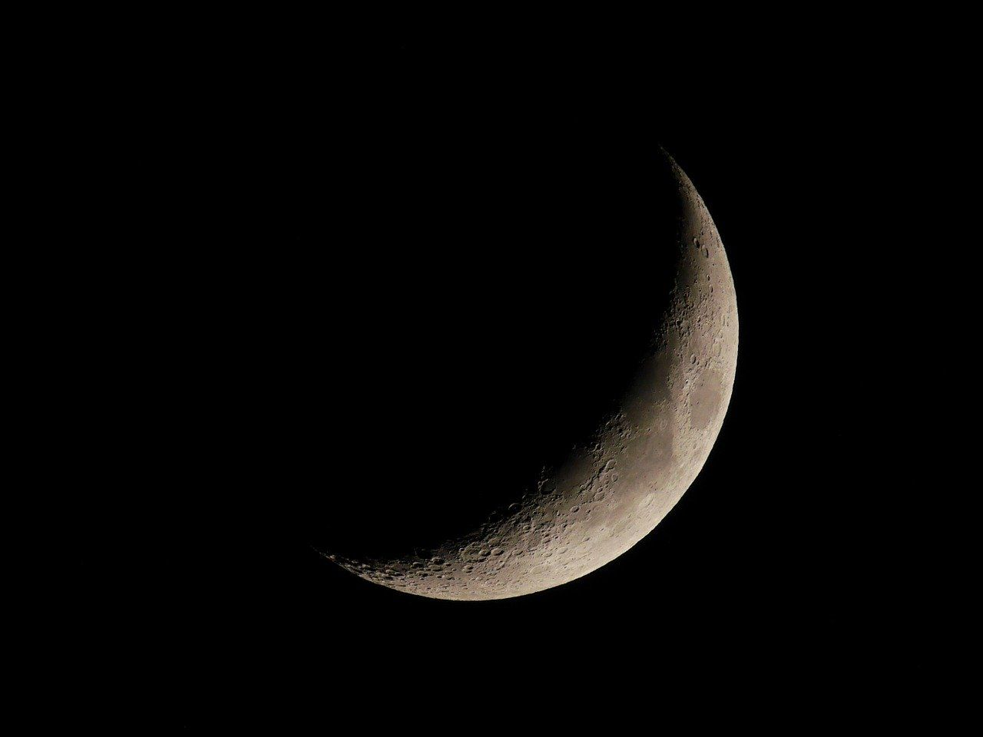
uyêt
trăng khuyết

Slide 11
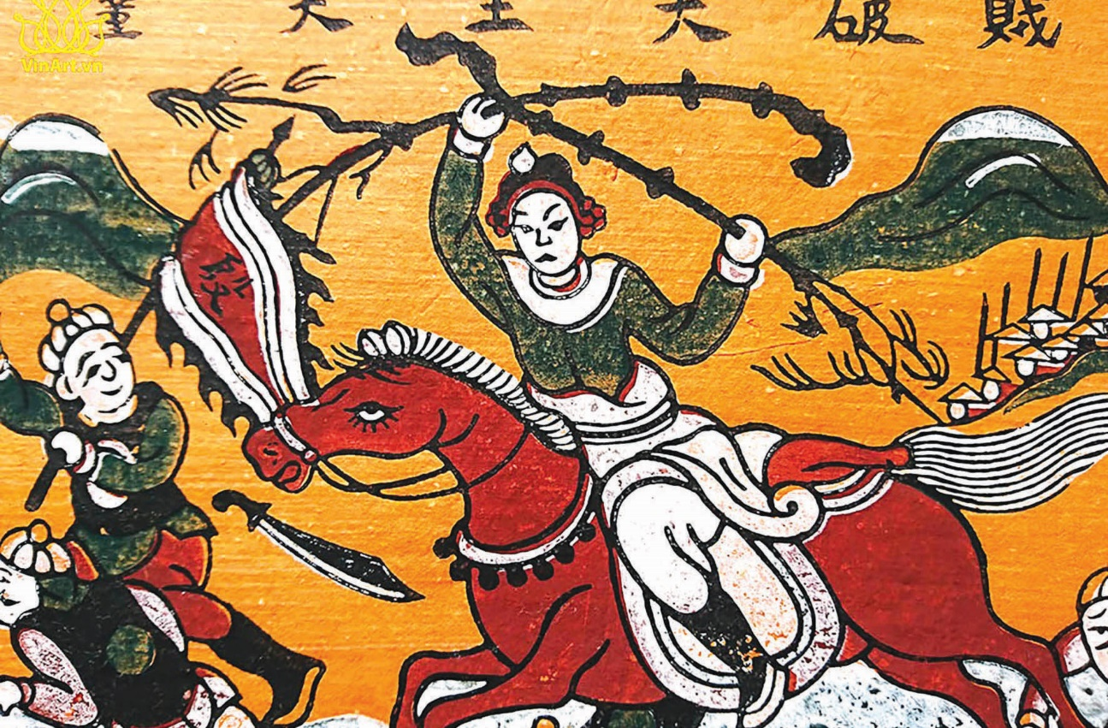
truyền thuyết
uyên
uyêt

Slide 12



con thuyền
trăng khuyết
truyền thuyết

Slide 13
chuyến
luyện
thuyền
truyện
duyệt
khuyết
tuyết
tuyệt
con thuyền
trăng khuyết
truyền thuyết
Notes:
Ôn lại

Slide 14
Hướng dẫn viết bảng
4
Ďΐǘn
Ďΐǘn

Slide 15



Slide 16
Ďΐǘt
Ďΐǘt

Slide 17


Slide 18

Ǉruΐǚn κuΐǙt
Ǉruΐǚn κuΐǙt

Slide 19
Viết vở
5
Ďΐǘn
Ďΐǘn
Ďât
Ďât

Slide 20
cΪ κuΐǚn
cΪ κuΐǚn
Ǉruΐǚn κuΐǙt
Ǉruΐǚn κuΐǙt

Slide 21
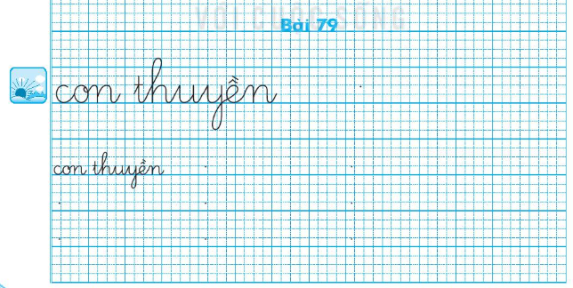
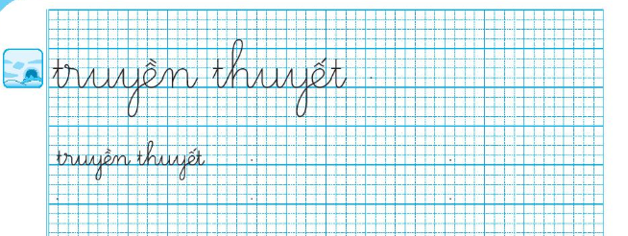

Slide 22
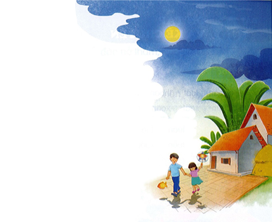
Đọc
6
1
2
3
Trăng sáng
Sân nhà em sáng quá
Nhờ ánh trăng sáng ngời
Trăng tròn như cái đĩa
Lơ lửng mà không rơi.
Những hôm nào trăng khuyết
Trông giống con thuyền trôi.
Em đi trăng theo bước
Như muốn cùng đi chơi.
Nhược Thuỷ
4
5
6
7
8
Notes:
Liên hệ facebook cá nhân: https://www.facebook.com/nhilinh.phan/
Nhóm: https://www.facebook.com/groups/443096903751589
Hoặc zalo: 0916.604.268 để được hỗ trợ soạn giáo án

Slide 23
1
Trăng sáng
Sân nhà em sáng quá
Nhờ ánh trăng sáng ngời
Trăng tròn như cái đĩa
Lơ lửng mà không rơi.
Những hôm nào trăng khuyết
Trông giống con thuyền trôi.
Em đi trăng theo bước
Như muốn cùng đi chơi.
Nhược Thuỷ
2

Slide 24
khuyết
thuyền

Slide 25
Trăng sáng
Sân nhà em sáng quá
Nhờ ánh trăng sáng ngời
Trăng tròn như cái đĩa
Lơ lửng mà không rơi.
Những hôm nào trăng khuyết
Trông giống con thuyền trôi.
Em đi trăng theo bước
Như muốn cùng đi chơi.
Nhược Thuỷ
Câu thơ nào cho thấy trăng và bạn nhỏ rất thân thiết?
Sân nhà bạn nhỏ sáng nhờ đâu?
Trăng tròn giống như ….
Trăng khuyết giống như ….
Notes:
GV có thể hỏi mở rộng thêm ở câu hỏi cuối

Slide 26
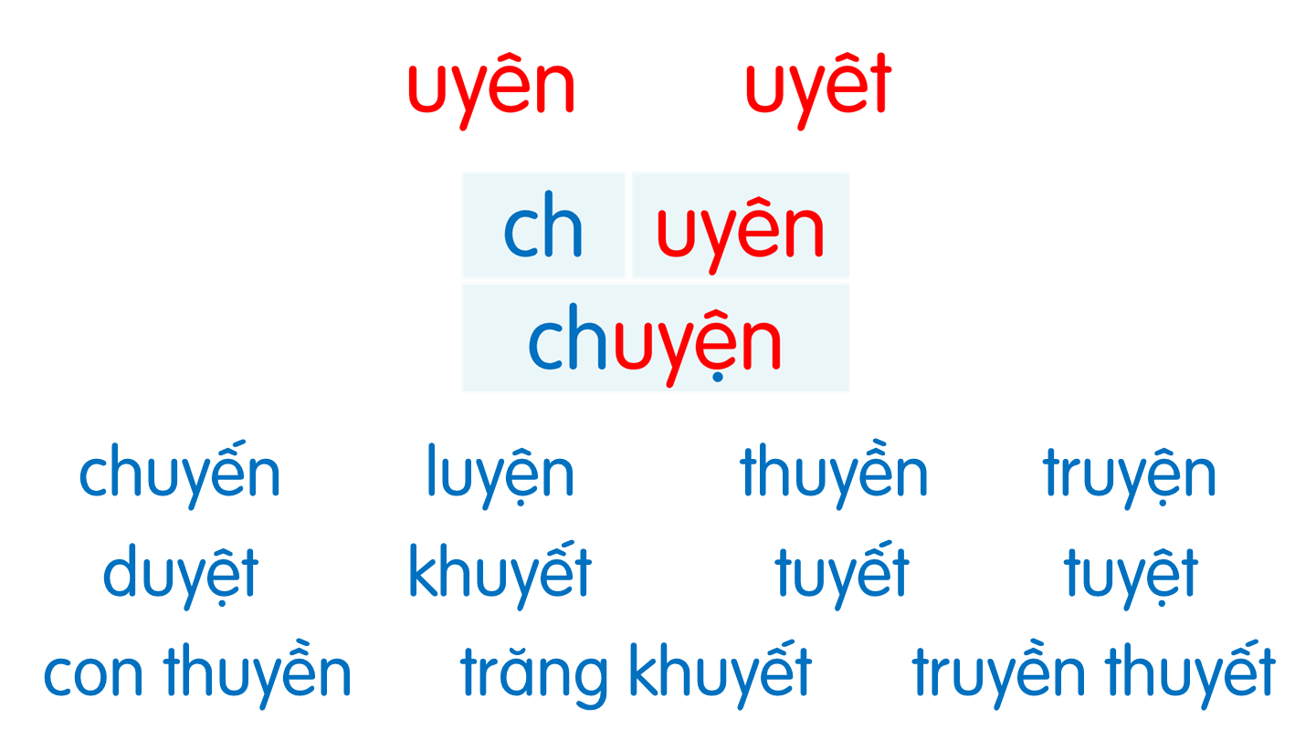
Trăng sáng
Sân nhà em sáng quá
Nhờ ánh trăng sáng ngời
Trăng tròn như cái đĩa
Lơ lửng mà không rơi.
Những hôm nào trăng khuyết
Trông giống con thuyền trôi.
Em đi trăng theo bước
Như muốn cùng đi chơi.
Nhược Thuỷ

Slide 27
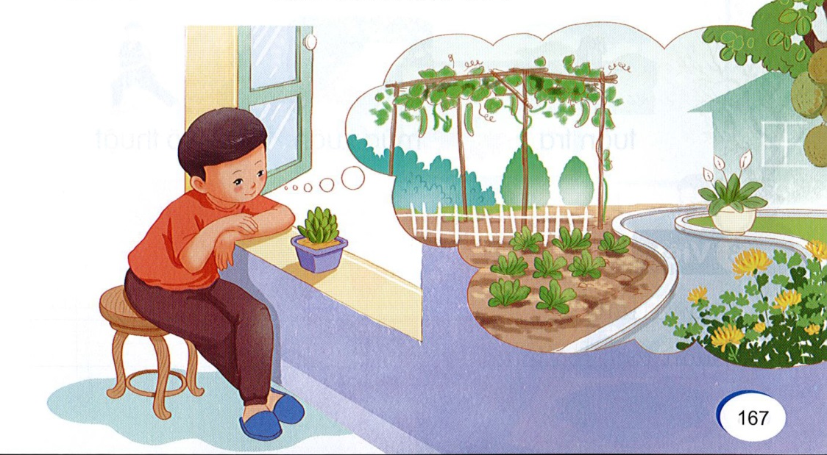
Nói
7
Khu vườn ước mơ

Slide 28


Notes:
Liên hệ facebook cá nhân: https://www.facebook.com/nhilinh.phan/
Nhóm: https://www.facebook.com/groups/443096903751589
Hoặc zalo: 0916.604.268 để được hỗ trợ soạn giáo án

Slide 29
Trăng sáng
Sân nhà em sáng quá
Nhờ ánh trăng sáng ngời
Trăng tròn như cái đĩa
Lơ lửng mà không rơi.
Những hôm nào trăng khuyết
Trông giống con thuyền trôi.
Em đi trăng theo bước
Như muốn cùng đi chơi.
Nhược Thuỷ

Slide 30

Dặn dò
Notes:
Liên hệ facebook cá nhân: https://www.facebook.com/nhilinh.phan/
Nhóm: https://www.facebook.com/groups/443096903751589
Hoặc zalo: 0916.604.268 để được hỗ trợ soạn giáo án

